Slide 1
Фетвы и их юридическая значимость в исламском праве, роль в российском правопорядке
Доклад участника НУГ «Государство, церковь и право», студента 4 курса Первушина Николая Михайловича

Slide 2
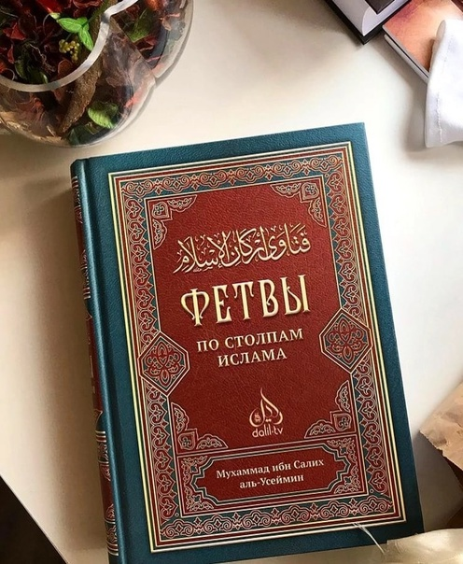
Что такое «Фетва»?
Фетва — это богословско-правовое решение в исламе по актуальной проблеме. Она исходит из коранических аятов и хадисов, принимается человеком или группой лиц, обладающих необходимым знанием и чистотой помыслов, должна быть свободной от политической конъюнктуры и адекватной современным реалиям.

Slide 3
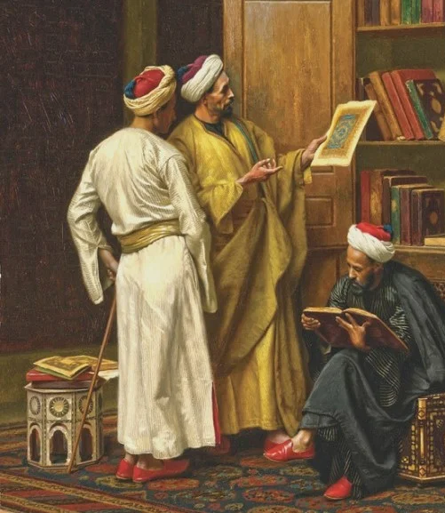
Исторический взгляд на происхождение Фетв
После смерти Мухаммеда фетвы выносились сподвижниками пророка, прежде всего халифами
Со второго века существования ислама фетвы стали прерогативой авторитетных правоведов, муфтиев.
Историки называют временной промежуток со II по IV века по Хиджре «золотым временем иджтихада». Именно тогда были выработаны условия, выполнение которых придавало суждениям богословов характер фетвы — правового суждения.
Источники, из которых мусульманские учёные черпают фетвы, разнятся в зависимости от мазхабов. Главными являются Коран и Благородная сунна.

Slide 4
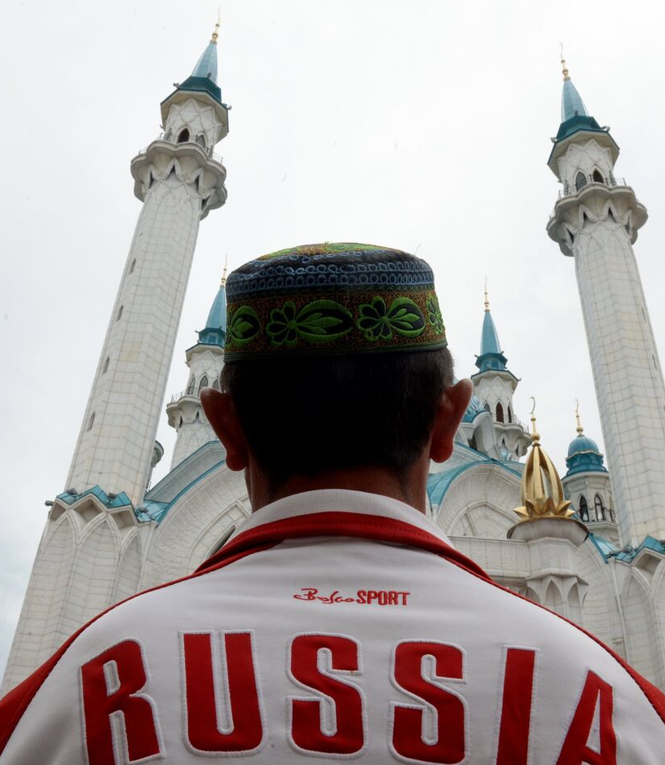
Фетвы и российский правопорядок
Фетва не имеет обязательной юридической силы в светском государстве и служит религиозным руководством для верующих.
Федеральный закон «О свободе совести и религиозных объединениях» позволяет религиозным организациям действовать в соответствии со своими внутренними установлениями, если они не противоречат законодательству (статья 15)
В декабре 2024 года Генеральная прокуратура направила представление председателю Духовного управления мусульман (ДУМ) РФ, выпустившему фетву, разрешающую религиозное многоженство. Надзорное ведомство указало, что богословское заключение Совета улемов ДУМ «противоречит действующему законодательству и основам государственной семейной политики

Slide 5
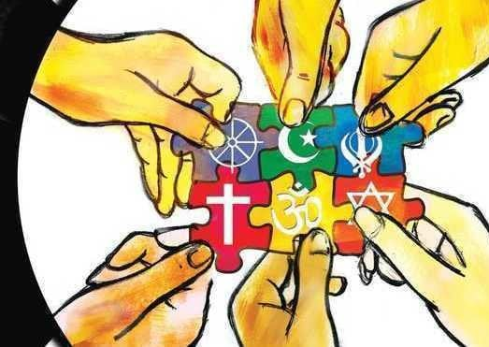
Заключение
Важно учитывать особую роль фетв в процессах инклюзии исламских ценностей в российскую правовую систему, а также необходимо продолжать исследования в этой области для обеспечения гармоничного сосуществования различных правовых традиций. В этой связи особую роль приобретает значение диалога между правом и религией в многонациональном обществе, как важного аспекта для формирования правового сознания и обеспечения прав человека.

